Slide 1
Numerical study of two interconnected sparse random networks of neurons
Stage de Fin d’études
Soutenance finale
Najwa MOURSLI
Mathématiques appliqués et Informatique numérique
Année 5
2020 - 2021
Paris, France
Notes:
Mes camarades … et moi même allons vous présenter les résultats de notre travail sur le projet de création d’un entraineur sportif fondé sur l’IA
Dans le cadre de la pandémie actuelle de coronavirus, de nos jours plus que jamais, le besoin d’un entraîneur virtuel s’est vu croître exponentiellement. Avec une augmentation de la pratique sportive et du besoin d’entraineurs qualiféi
Un tel service permettrait à n'importe qui de s'entraîner à la maison en étant suivis et corrigés. Tout en offrant un service économe pour l’entreprise de coaching.
Notre projet utilise principalment des outils du deelearning et se place donc dans la vague d’IA qui fait tant parler d’elle.
Arthur

Slide 2
Introduction
1
Présentation du sujet
2
Résultats
Sommaire
4
Réalisation
3
Conclusion
5
L'importance de l'I.A.
Contexte, besoins, contraintes...
CNN, LSTM et SVR
Bases de données, CNN, LSTM et SVR
Évolution et difficultés
Notes:
J

Slide 3
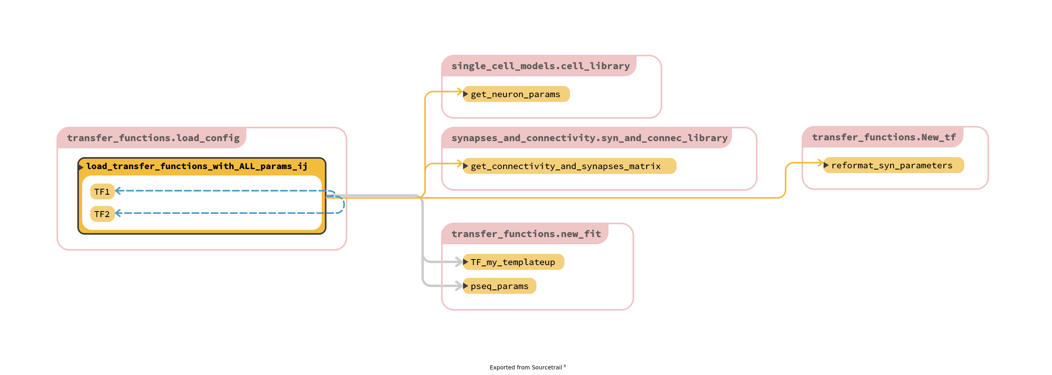
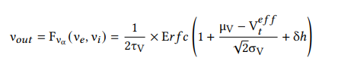
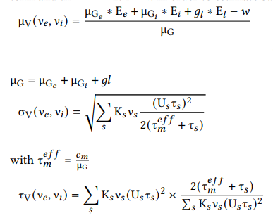
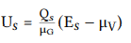
1 Introduction | 2 Présentation | 3 Réalisation | 4 Résultats | 5 Conclusion
Notes:
AD

Slide 4
Etapes d’un projet en apprentissage profond
1 Introduction | 2 Présentation | 3 Réalisation | 4 Résultats | 5 Conclusion
Prédire
- Prédire sur de nouvelles données
- Intégrer et utiliser le modèle
Créer le modèle
Choisir le type des couches
Entraîner
Valider et tester
Acquérir la base de données
Créer ou récupérer
Nettoyer
Transformer et décider le modèle de stockage
Encadrer le problème
Définir le but et les tenants du problème
Déterminer le type de modèle d’apprentissage adapté au modèle
Notes:
AD 1:12

Slide 5
2
Présentation du sujet

Slide 6
Pourquoi un entraîneur automatisé ?
1 Introduction | 2 Présentation | 3 Réalisation | 4 Résultats | 5 Conclusion
Raison médicale
Diversification de l'offre
Demande d'entraîneurs
Autonomie des sportifs
Diminution des coûts
Utilisation à domicile
Notes:
N.M
Raison medicale
Manque d'entraîneur
Diminution des frais
Amélioration du service clientèle
Autonomie des athlètes

Slide 7



1 Introduction | 2 Présentation | 3 Réalisation | 4 Résultats | 5 Conclusion
Finite Size Effect
Small adaptation
Unknown Framework
Notes:
N.M
“Pas de data, pas d’I.A. »
Voici la première et la plus grande contrainte de notre projet si la base de
données est trop petite ou potentiellement inexistante, il est impossible de commencer le projet. Il faut
que le jeu de donné soit labellisé, sinon cela prendra des mois et entraînera un retard considérable dans
l’avancement de notre projet.
Disposer de données recouvrants l’ensemble des variables explicatives nécessaires
Si l’ensemble de nos données ne nous permet pas d’avoir une vision dynamique de la personne effectuant des mouvements (vitesse, morphologie, précision, etc.), les résultats de la modélisation seront forcément incorrects.
Disposer d’exemples d’apprentissage fondés sur l’expérience
Dans le même temps, ces exemples sont indispensables et doivent être présents en suffisamment grand nombre pour parvenir à une I.A. généralisable et applicable sur le terrain. Nécessité d’avoir une base d’apprentissage (déja entrainé) pour déterminer une fonction de prédiction, hypothèse ou un modèle. exemple( en biologie computationnelle, dans le cadre de la prédiction de métastase de tumeurs à partir de données d'expression, une construction d’une fonction de régularisation favorisant les estimateurs parcimonieux dont le support est une union de groupes de gènes potentiellement chevauchants définis a priori, ou un ensemble de gènes ayant tendance à être connectés sur un graphe défini a priori). https://www.sfbi.fr/node/10784 (thèse de bio-informatique)
Garantir la confidentialité des données
Sachant que les données privées seront utilisées à des ns de
formation, de test et d’évaluation, nous devons respecter la réglementation générale sur la protection des
données (R.G.P.D.)
5
sur les politiques en matière de données et assurer la sécurité de notre programme.
Surmonter des difficultés pratiques
La détection de la pose humaine en trois dimensions, qui est la technique la plus adaptée pour ce projet, est difficile à mettre en œuvre car presque toutes les recherches dans ce domaine utilisent la détection et le suivi bi-dimensionnels.
Prendre en compte la variabilité du corps humain
Notre objectif serait de traiter différents types de morphologies en adaptant notre système de détection afin d’éviter l’erreur de détection de certains mouvements aléatoires. Par exemple, la possibilité que notre application attribue un score plus bas que prévu à l’apprenant, considérant qu’il a fait une erreur en comparant ses mouvements à ceux du formateur, alors que la seule différence est leur hauteur bien que les mouvements soient exactement les mêmes.
Faire face à des questions éthiques
Finalement, ce projet est au centre des débats sur l’I.A, soule-
vant des questions éthiques. Ce projet est destiné à remplacer le travail d’un formateur qui pourrait être
interprété comme l’incarnation des excès : déshumanisation

Slide 8




1 Introduction | 2 Présentation | 3 Réalisation | 4 Résultats | 5 Conclusion
Prof. Alain DESTEXHE
Director of UNIC and supervisor
Ph.D. Depannemaecker Damien
Post-doc and co-supervisor
Ph.D. Mallory Carlu
Post-doc and
co-supervisor
Najwa Moursli
Research Intern
Notes:
N.M

Slide 9


Projet remodelé
1 Introduction | 2 Présentation | 3 Réalisation | 4 Résultats | 5 Conclusion
Création
Notes:
AD 30 s

Slide 10
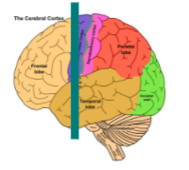
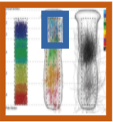
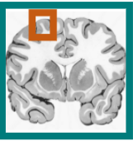
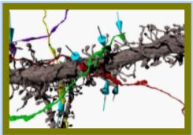
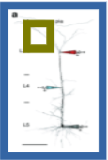

Slide 11
Création de notre base de données
1 Introduction | 2 Présentation | 3 Réalisation | 4 Résultats | 5 Conclusion
1
Choix des
gestes
3
Enregistrement de 21 personnes
5
Annotation et labellisation
2
Création d’une vidéo exemple
4
Découpage
6
La base est prête
Chaque personne réalise 10 fois le même exercice de 9 gestes à 5 vitesses différentes
Notes:
AD 40s

Slide 12
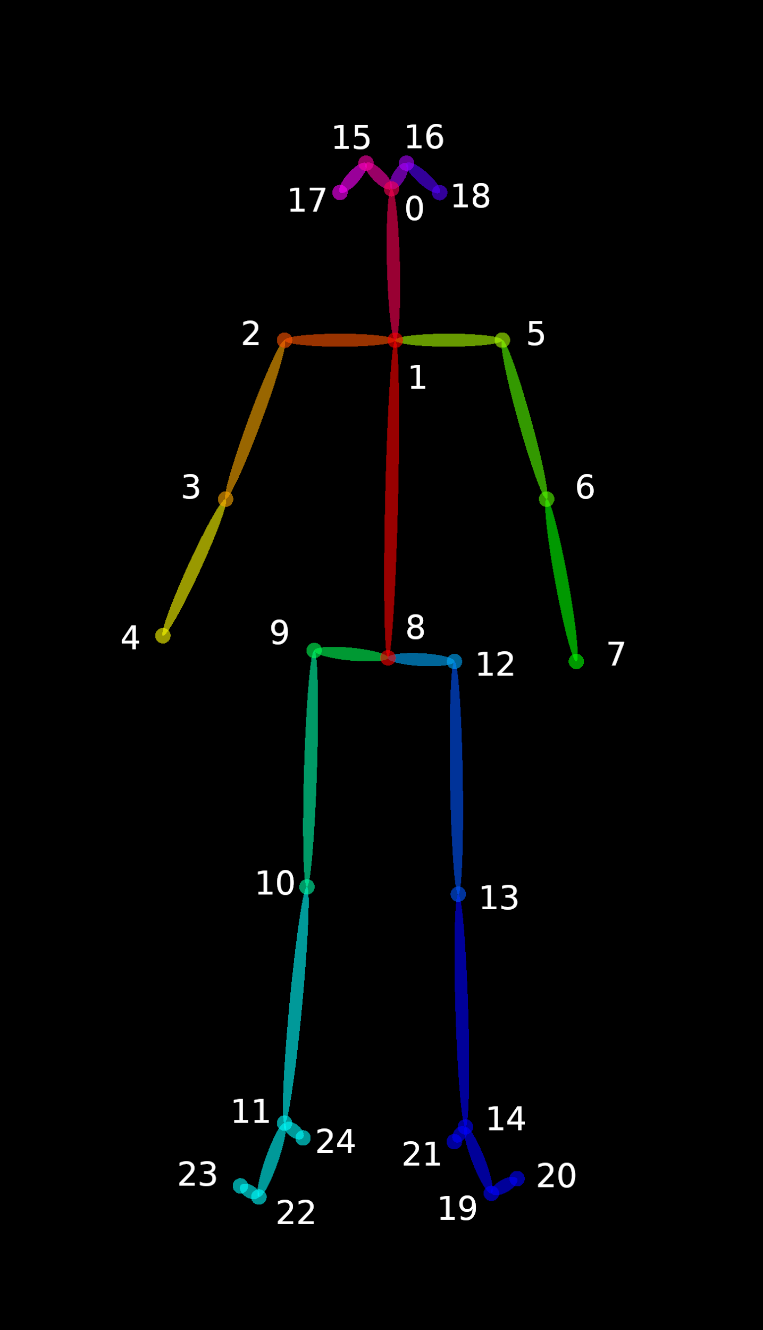
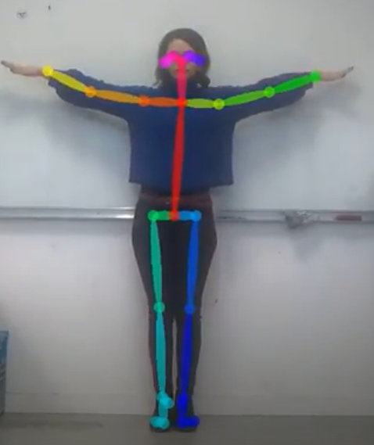
Traitement des vidéos
1 Introduction | 2 Présentation | 3 Réalisation | 4 Résultats | 5 Conclusion
Articulations d'OpenPose
Analyse d’un mouvement
Notes:
Etat de l’art
Précision
Rapide : utilisé sur GPU 22FPS
Ar & Y

Slide 13
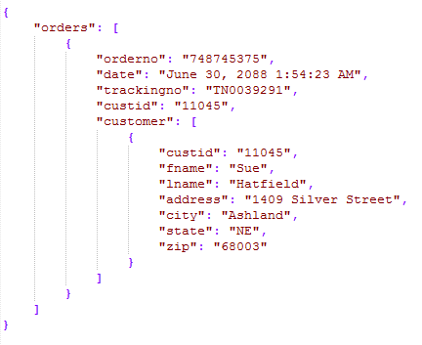
Conversion vidéo - tenseur
1 Introduction | 2 Présentation | 3 Réalisation | 4 Résultats | 5 Conclusion
1 vidéo traitée par OpenPose
Coordonnées (x, y) x 25 pour chaque frame
Tenseur
2 x 25 x n_frames
Padding
Notes:
On utilise open Pose, qui est précis : état de l’art (overall 80% precision), qui va vite (22 FPS) et donc peut être lancé en live
Y

Slide 14

CNN
1 Introduction | 2 Présentation | 3 Réalisation | 4 Résultats | 5 Conclusion
Notes:
Y
Hyperparamètres ?
:Nombre de filtres, taille des filtres, padding, stride.

Slide 15
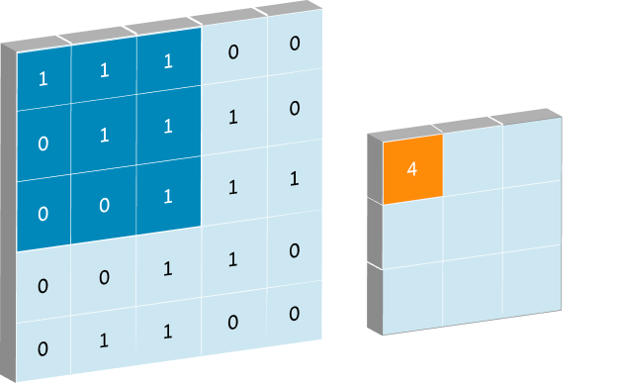
Approche 1 : Conv2D
1 Introduction | 2 Présentation | 3 Réalisation | 4 Résultats | 5 Conclusion
Conv2D
Les filtres ont 2 dimensions. Ils se déplacent dans les 2 directions.
Input
Tenseurs de taille 2 x 25 x 322
Notes:
Y

Slide 16
Architecture CNN 1
1 Introduction | 2 Présentation | 3 Réalisation | 4 Résultats | 5 Conclusion
f(t(i))
FC (1)
Global max Pooling
Normalisation
Convolution (76)
Pooling (2)
Normalisation
Convolution (38)
Input t(i)
Notes:
Y

Slide 17
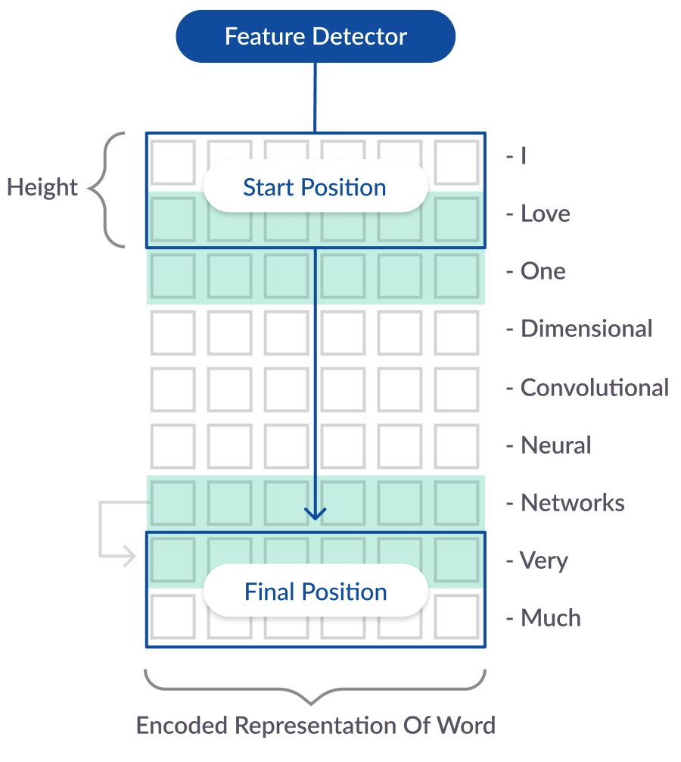
Approche 2 : Conv1D
1 Introduction | 2 Présentation | 3 Réalisation | 4 Résultats | 5 Conclusion
Conv1D
Le filtre se déplace dans une directions.
Input
Tenseurs de taille 50 x 322
Notes:
Y

Slide 18
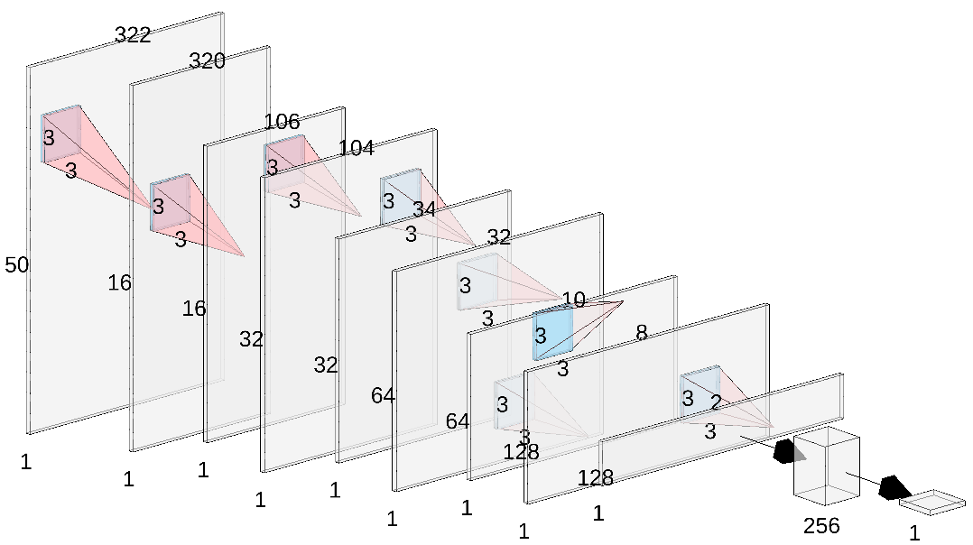
Architecture retenue - CNN 2
1 Introduction | 2 Présentation | 3 Réalisation | 4 Résultats | 5 Conclusion
Notes:
Y

Slide 19
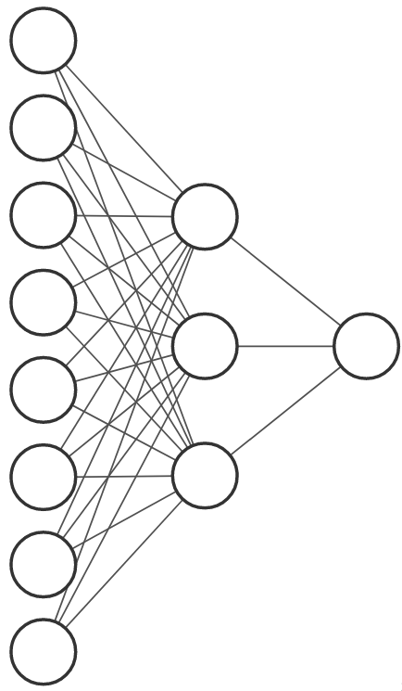

LSTM
1 Introduction | 2 Présentation | 3 Réalisation | 4 Résultats | 5 Conclusion
colah.github.io/posts/2015-08-Understanding-LSTMs/
f(t(i))
FC (1)
FC
LSTM
Input t(i)
Notes:
J

Slide 20
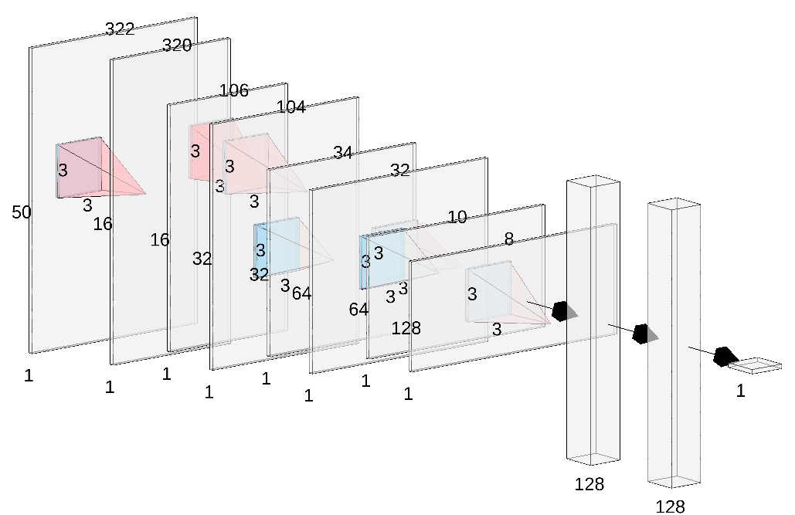
Combinaison CNN et LSTM
1 Introduction | 2 Présentation | 3 Réalisation | 4 Résultats | 5 Conclusion
Notes:
J

Slide 21
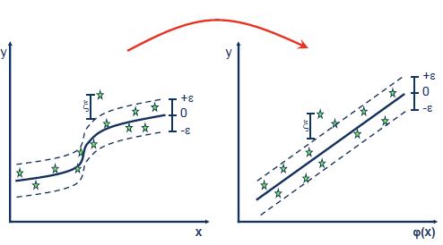
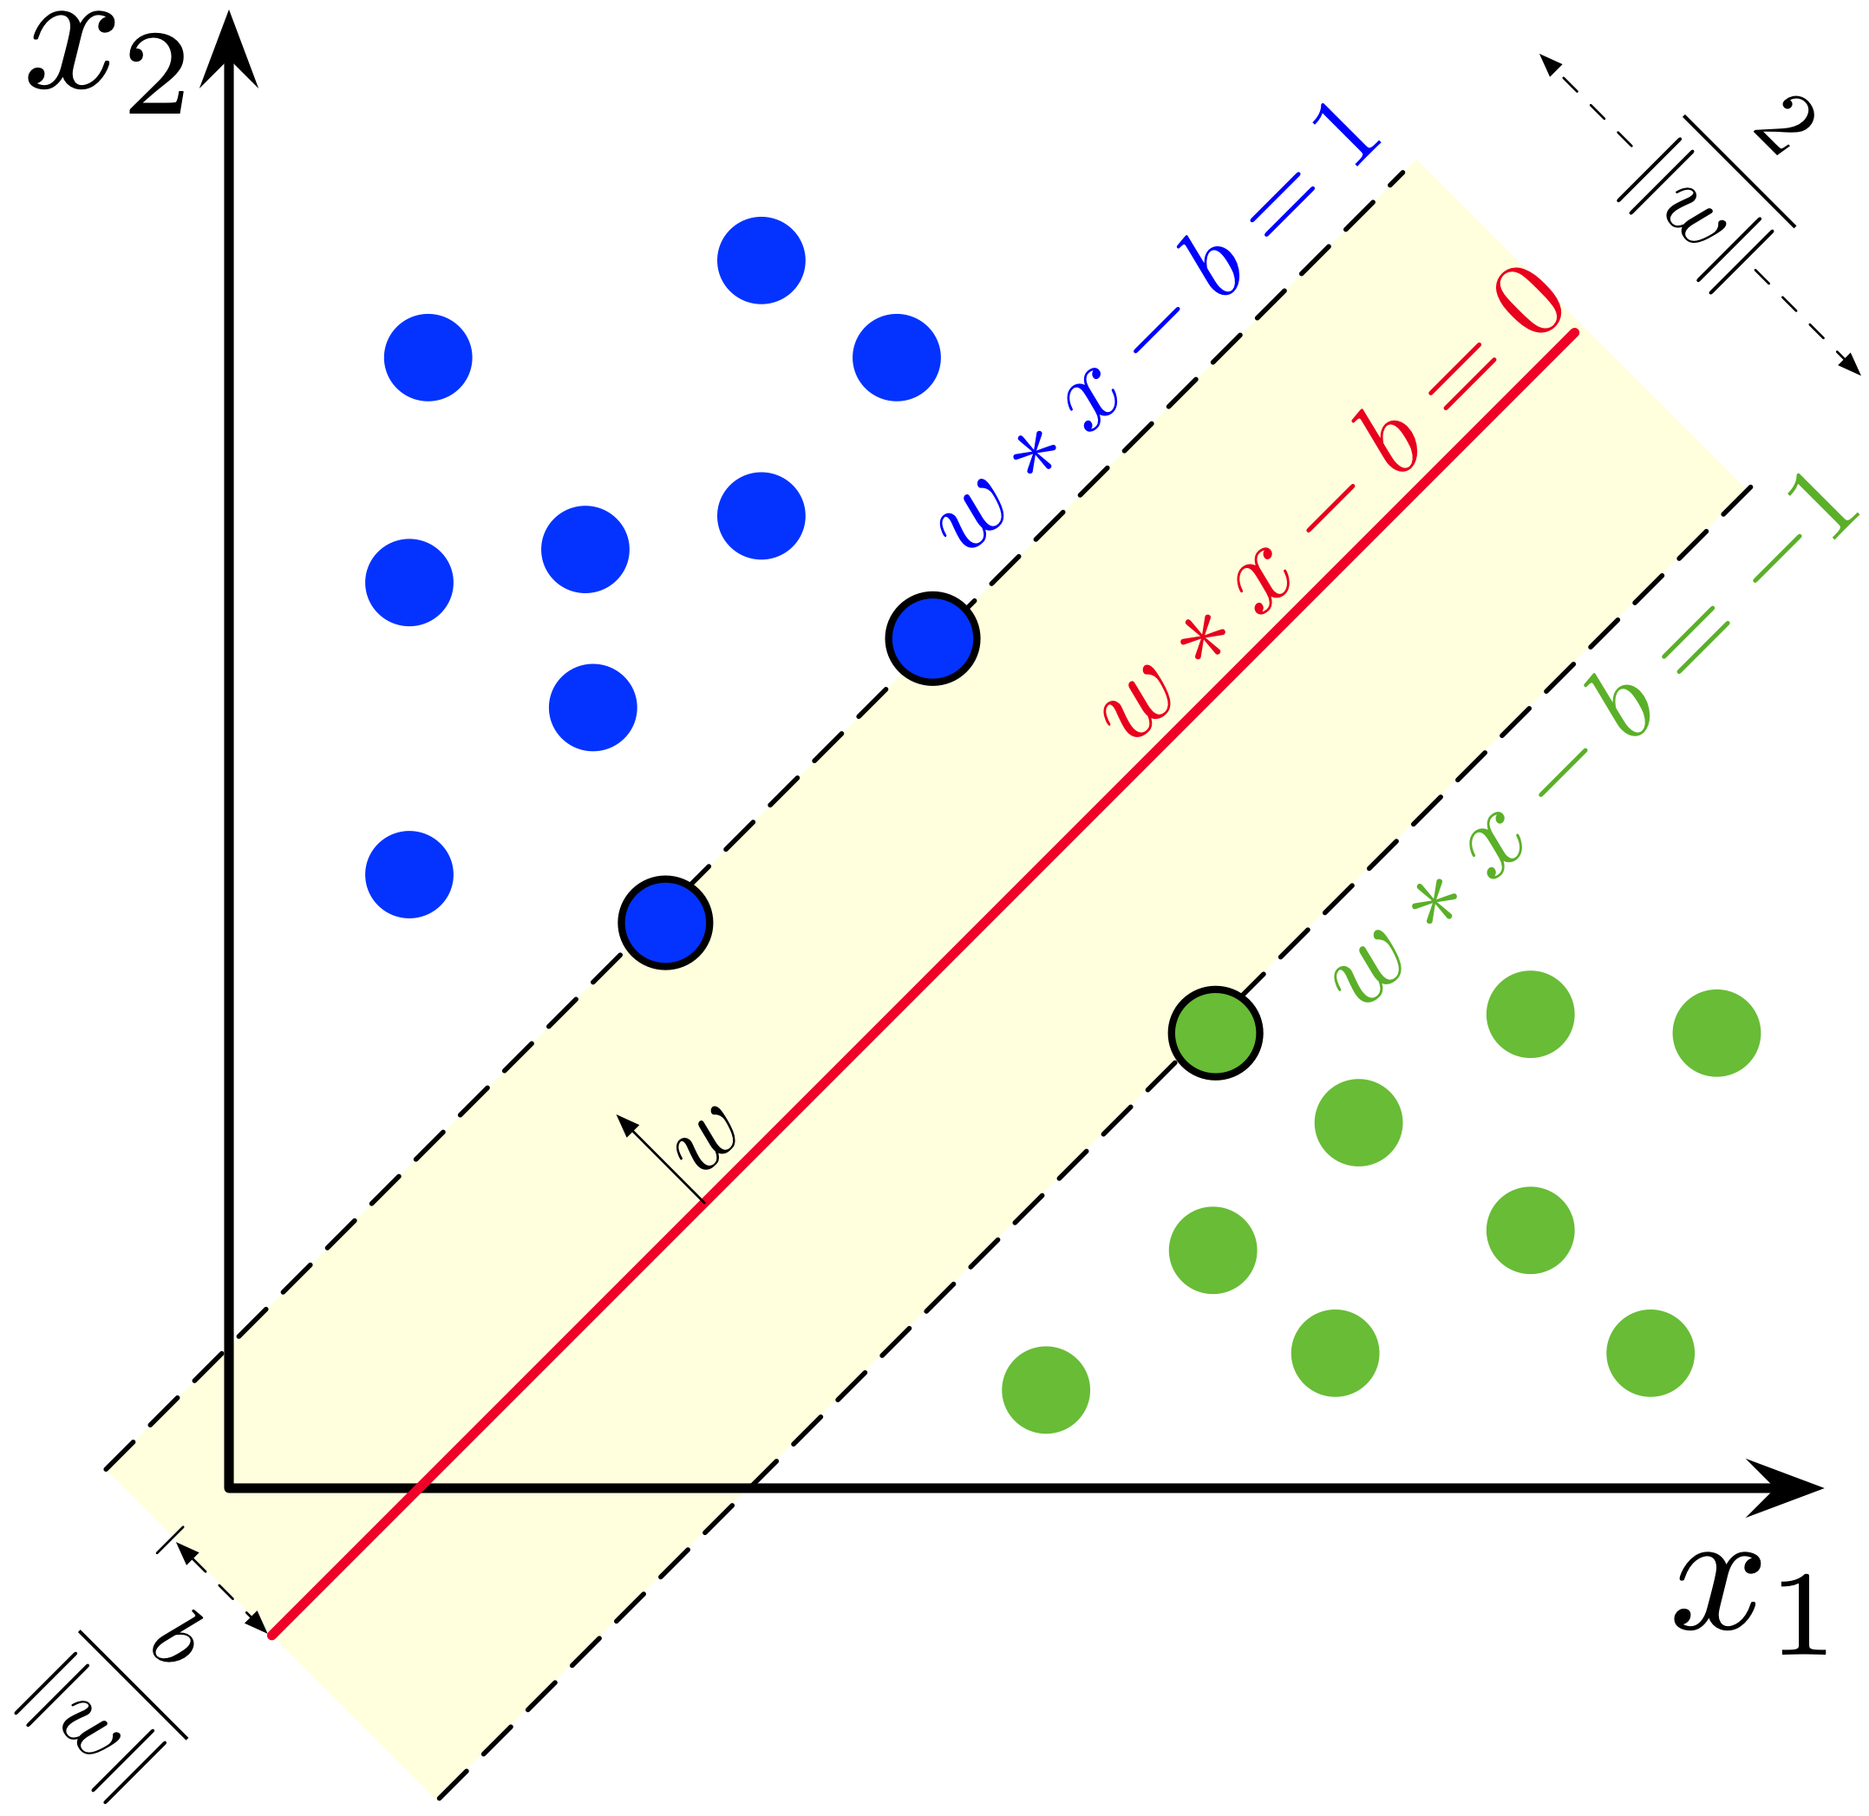
SVR
1 Introduction | 2 Présentation | 3 Réalisation | 4 Résultats | 5 Conclusion
Notes:
Nous nous sommes aussi intéréssé à un autre type d’algorithme plus géométrique qui est le Support Vector Machine, et sa notemment sa version régréssion : le SVR.
Le schéma 1 montre un exemple de SVM : maximiser la distance entre les deux classes verte et bleu, en trouvant l’équation de la droite séparant au mieux les données. Cas données non linéaires, noyaux, => transformer les données pour les ramener à un cas liénire en passant parfois par une dimension supplémentaire.
Le SVR utilise la même technique, cependant une marge d’erreur supplémentaires est utilisé puisque la sortie est un nombre réele ayant une infinité de valeur.
Le SVR utilisé avec une autre mé”thode de détéction des poses basée sur la reconnaissance de modele ou template de joints et de leur position et orientation. Pas basé sur l’IA
Arthur

Slide 22
4
Résultats

Slide 23
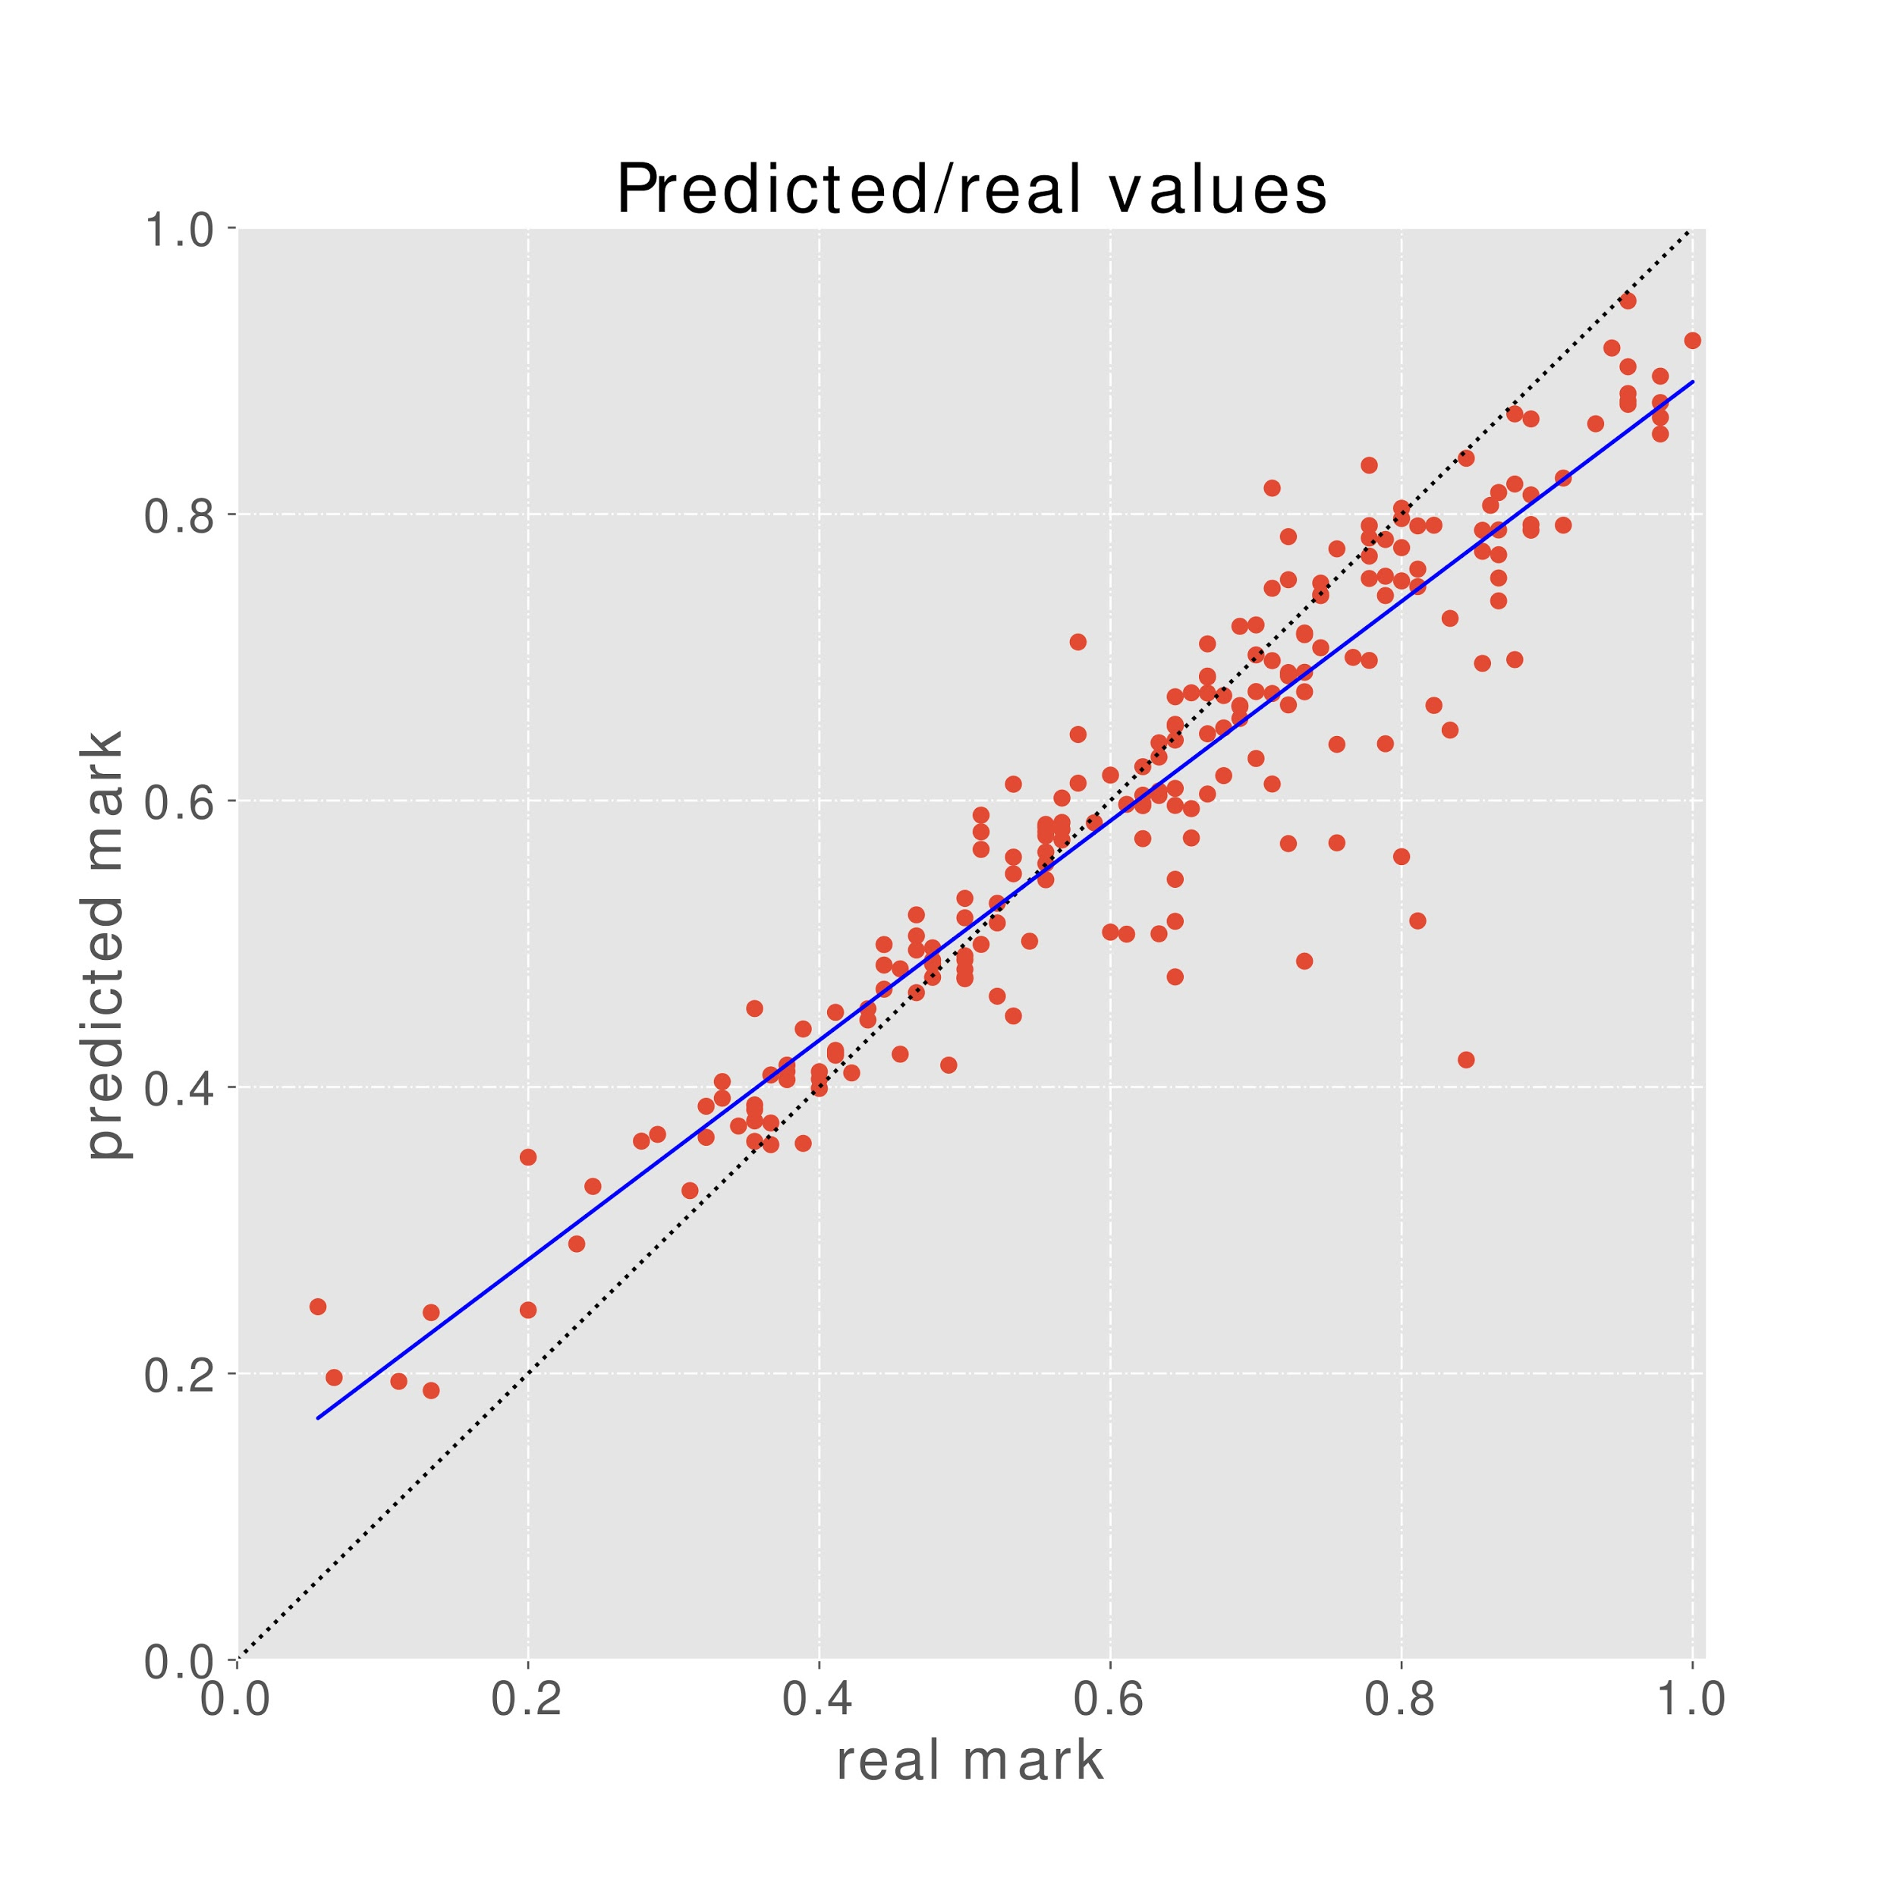
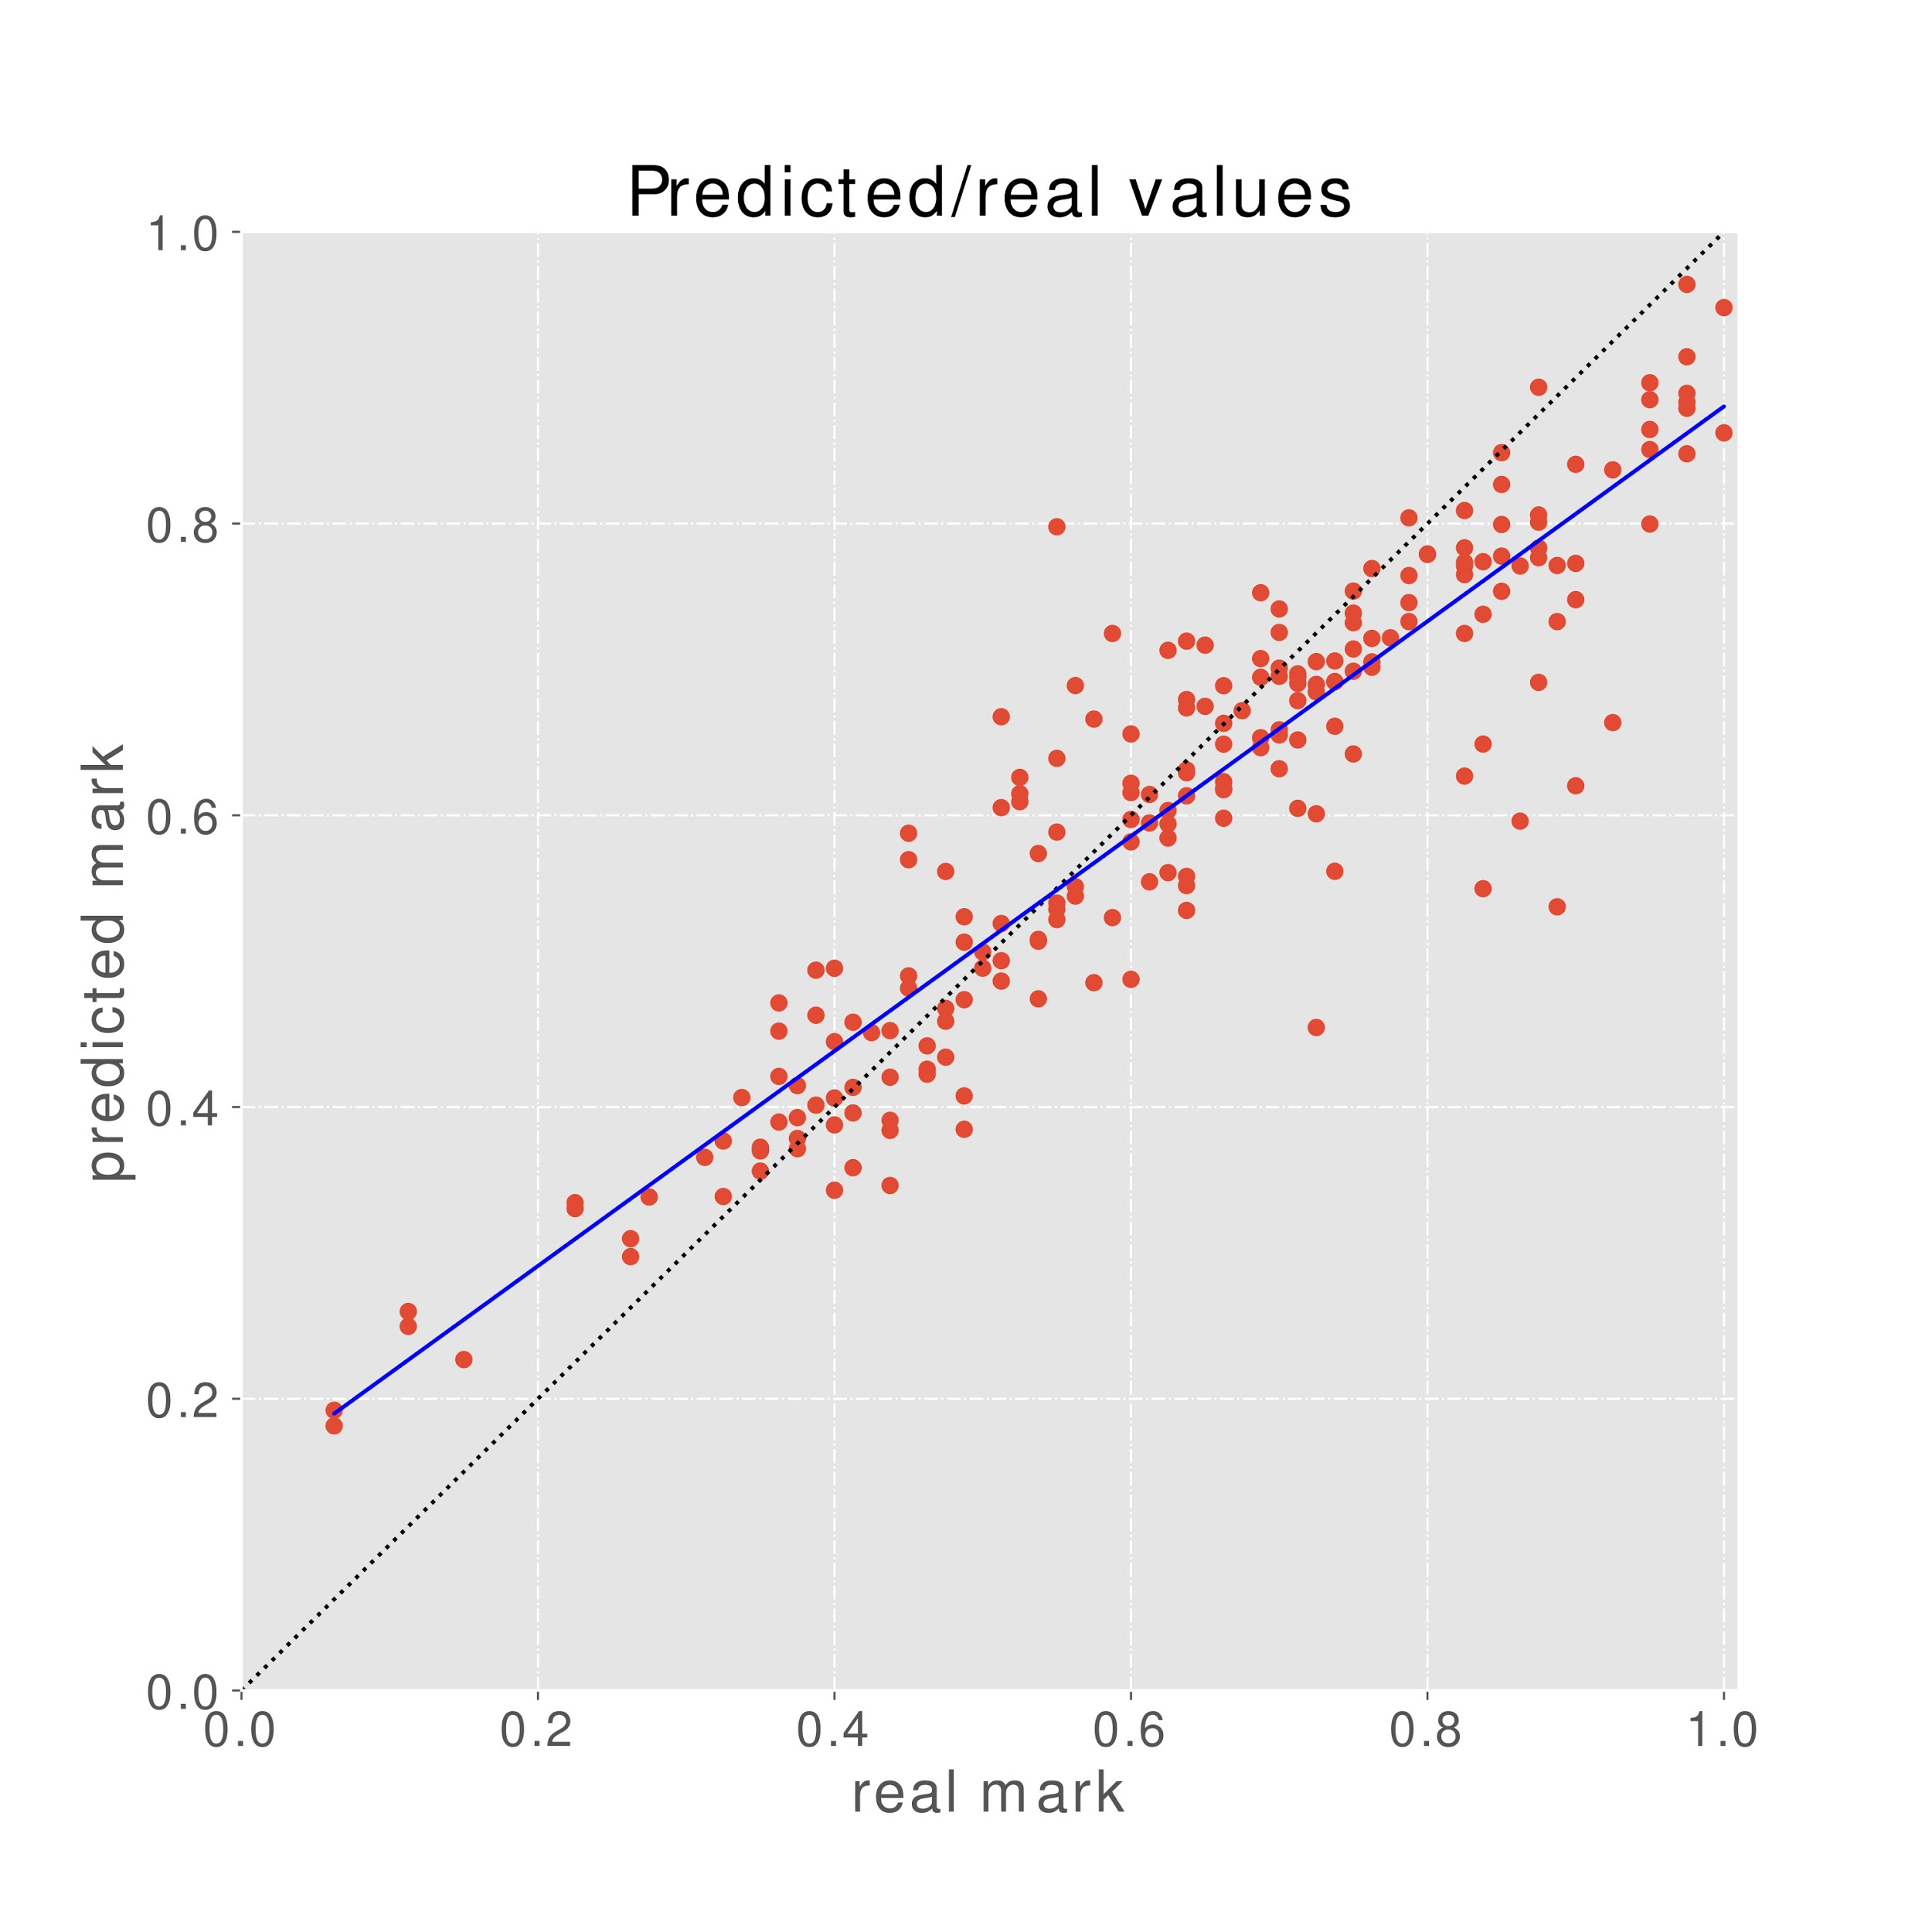
Résultat - CNN 1
Résultat - CNN 2
1 Introduction | 2 Présentation | 3 Réalisation | 4 Résultats | 5 Conclusion
Le réseau apprend à renvoyer un score constant
RMSE = 0,005
Corrélation = 0,94
RMSE = 0,006
Corrélation = 0,91
Apprentissage avec les squats, avec leur note, en enlevant des articulations
Apprentissage sans les squats, sans leur note, en enlevant des articulations
Notes:
J

Slide 24
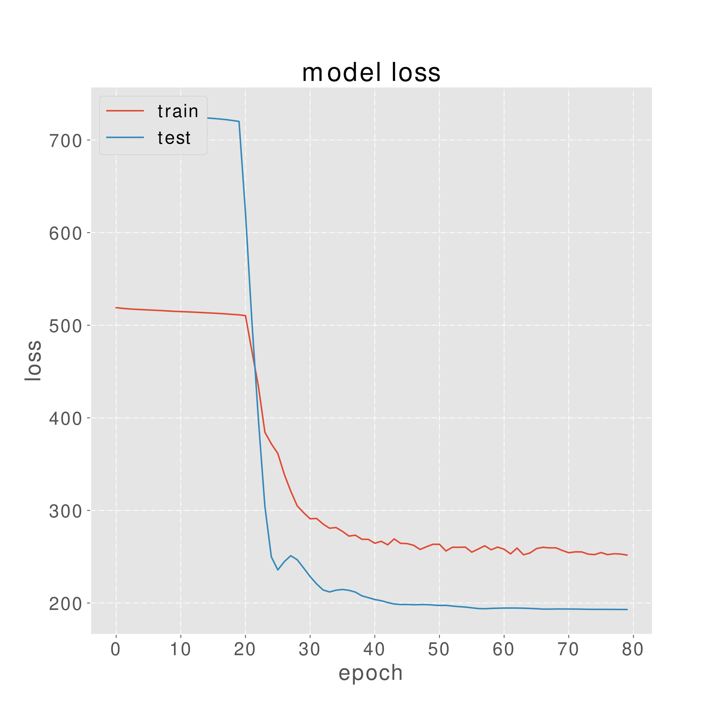
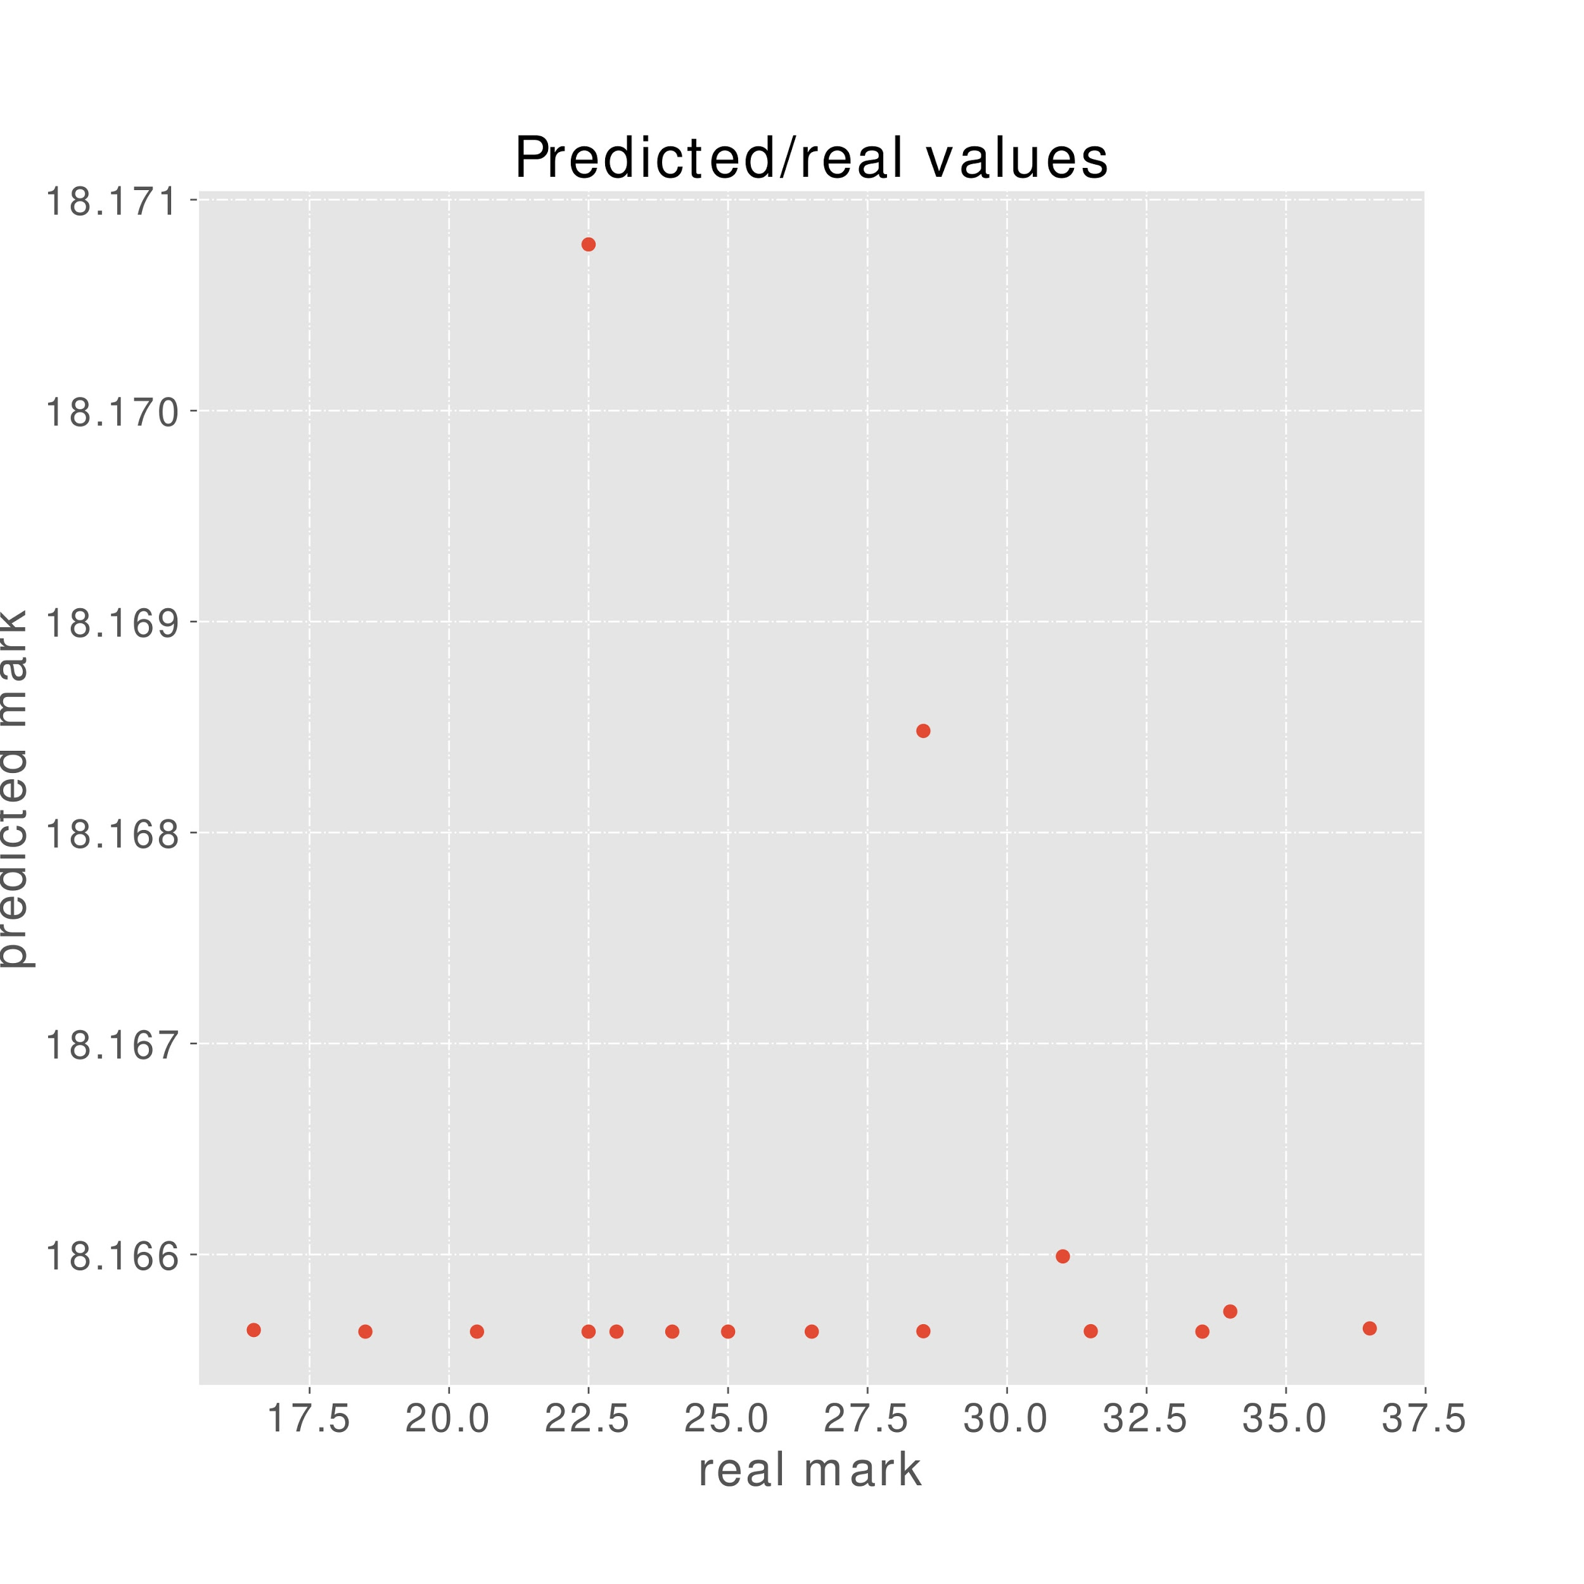
LSTM
1 Introduction | 2 Présentation | 3 Réalisation | 4 Résultats | 5 Conclusion
Fonction de perte
Corrélation
Notes:
J

Slide 25
1 Introduction | 2 Présentation | 3 Réalisation | 4 Résultats | 5 Conclusion
Notes:
J

Slide 26
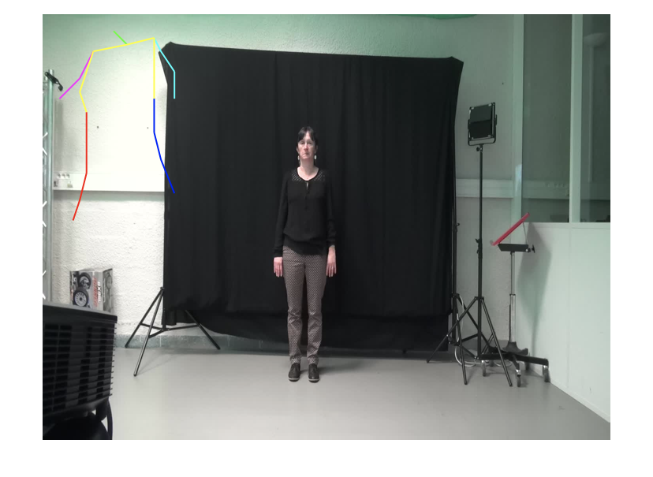
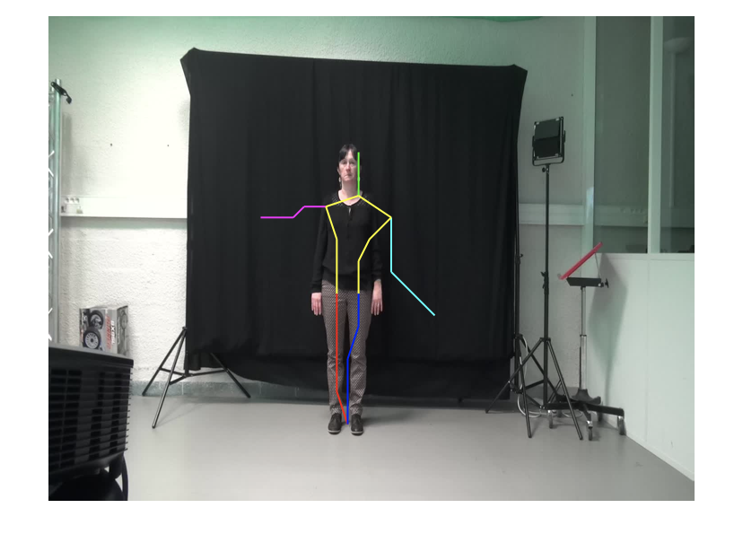
SVR
1 Introduction | 2 Présentation | 3 Réalisation | 4 Résultats | 5 Conclusion
Exemple de mauvaises détections des positions des articulations et du corps
Notes:
Avant de pouvoir entrainer le SVR à noter les vidéos, nous avons du régler des porblèmes inhérents au code, et nous nous sommes donc rendu compte que la partie détéction était mal effectuée. Dans notre cas l’ensemble des poses sont erronées. On voit deux exemple. Nous n’avons pas pu modifier l’intégralité du code qui reposait sur la détéction et donc n’avons pas de résultats quand au fonctionnement du SVR.
Arthur

Slide 27
Simulation : Internal parameters changes
Structure: Interconnected Mean-Field models
Simulation : Internal parameters changes
Cellular properties and behaviour study
Interpretation: Quantitative and Qualitative study of states repertoires
AdEx and Mean-Field parallel with one column
Structure: Interconnected AdEx models
Interpretation: Scope validity of the Mean-Field models

Slide 28




1 Introduction | 2 Présentation | 3 Réalisation | 4 Résultats | 5 Conclusion
Relevant model
Time varying
Parameters
Pinpoint relevant parameters to vary and model architecture to undergo simulation
Simulate over the time of the chosen parameters and configuration model
State Mapping
New dynamics
Delimit different states observed to construct a bifurcation map
Resulting in the discover of new dynamics and behaviors to interpret
Notes:
Suivi et détection fonctionel
Notation fonctionel, la précision permet d’annoter automatiquement des mouvement
Sachant quenous n’avons pas une très grande base de donnée, avec un peu de travail les résultats montre que la précision peut être améliorée et que nous sommes donc sur la bonne voix
Arthur

Slide 29


1 Introduction | 2 Présentation | 3 Réalisation | 4 Résultats | 5 Conclusion
Larger Scale
SpiNNaker => Mean-field
Compare
Virtual Twin Brain
Interconnected AdEx
Consciousness, society and interactions
Rate fluctuation
Accounting it for second order
Notes:
N.M

Slide 30
Obstacles et difficultés rencontrés
1 Introduction | 2 Présentation | 3 Réalisation | 4 Résultats | 5 Conclusion
4
Organisation
3
Communication
2
Remise à niveau
1
Base de données
Notes:
N.M

Slide 31
Notes:
N.M

Slide 32
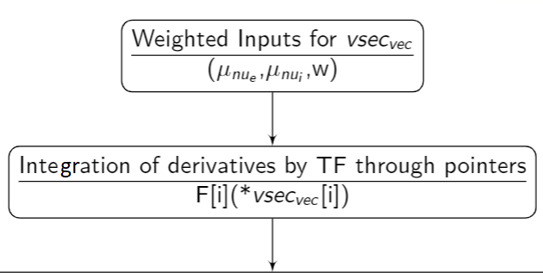
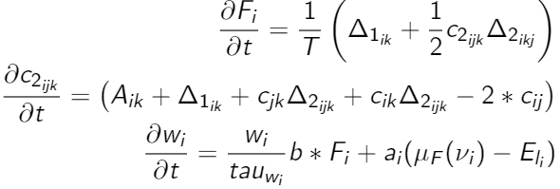
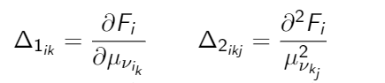
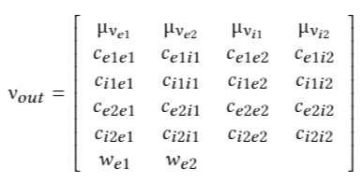
Multi partial derivatives
RK4

Slide 33
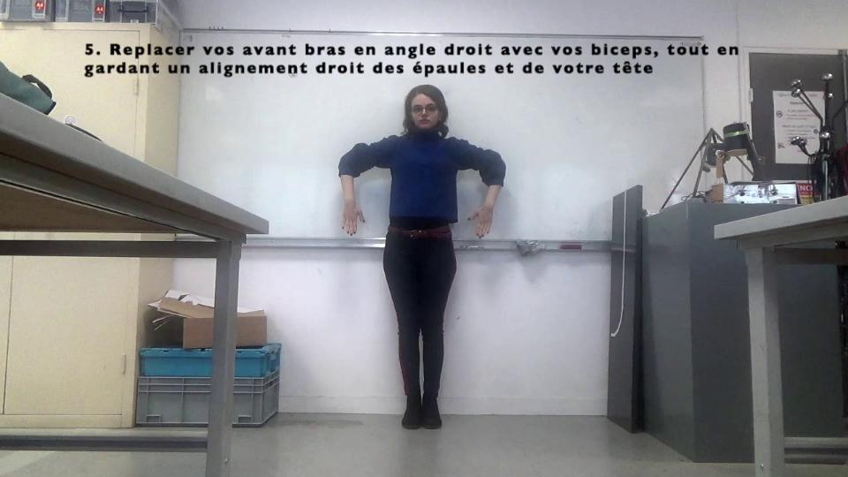
Vidéo exemple
Notes:
AD 30s

